Slide 1


Pengantar Manajemen
PERTEMUAN KE 10

Slide 2
Hubungan Kerja antara Agen-agen Desain, Vendor, dan Supplier
Memahami dan mengelola hubungan kerja dengan pihak-pihak berikut terutama vendor dan supplier adalah keterampilan manajemen yang krusial bagi seorang desainer. Hubungan yang baik akan memastikan proyek berjalan lancar, hasil berkualitas, dan efisiensi biaya serta waktu.
Notes:
Dalam industri Desain Komunikasi Visual (DKV), sebuah proyek desain jarang sekali diselesaikan sendirian. Hampir setiap proyek melibatkan kolaborasi dengan berbagai pihak eksternal.

Slide 3

Definisi Agen Desain, Vendor, dan Supplier
1.1. Agen Desain
Sebuah entitas (perusahaan, studio, atau desainer lepas) yang menyediakan jasa desain kepada klien. Agen desain bertanggung jawab untuk menerjemahkan kebutuhan klien menjadi solusi visual yang kreatif dan efektif.
Notes:
Contoh Jasa: Desain logo, branding, desain grafis, desain web, ilustrasi, animasi, desain kemasan, kampanye iklan, dll.
Peran Utama: Kreator konsep, perencana strategi visual, pengelola proyek dari sisi desain, dan penghubung utama dengan klien.

Slide 4
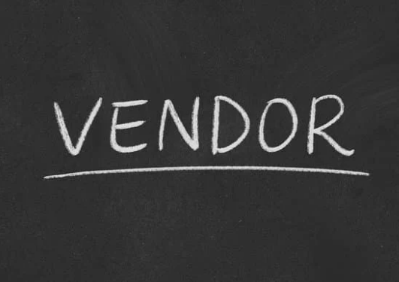
1.2. Vendor
Pihak atau perusahaan yang menyediakan jasa atau produk yang telah jadi (atau hampir jadi) yang dibutuhkan oleh agen desain untuk merealisasikan desainnya. Vendor biasanya memiliki keahlian khusus dalam produksi atau implementasi.
Notes:
Contoh Vendor dalam DKV:
Percetakan: Untuk mencetak brosur, poster, kemasan, kartu nama, dll.
Produsen Papan Reklame/Signage: Untuk memproduksi dan memasang media luar ruang.
Perusahaan Konveksi/Merchandise: Untuk memproduksi seragam, kaos, atau merchandise dengan desain khusus.
Pengembang Web/Aplikasi (jika agen desain tidak memiliki tim internal): Untuk mengimplementasikan desain UI/UX menjadi situs web atau aplikasi fungsional.
Videografer/Fotografer: Untuk produksi konten visual yang akan digunakan dalam desain.
Peran Utama: Merealisasikan desain menjadi bentuk fisik atau digital, memastikan kualitas produksi sesuai standar desain.

Slide 5
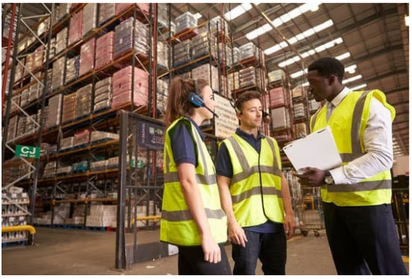
1.3. Supplier
Pihak atau perusahaan yang menyediakan bahan baku, komponen, atau barang mentah yang diperlukan oleh vendor (atau kadang langsung oleh agen desain) untuk proses produksi.
Notes:
Contoh Supplier dalam DKV:
Pemasok Kertas: Untuk percetakan.
Pemasok Tinta/Pewarna: Untuk percetakan atau produksi.
Pemasok Bahan Akrilik/Logam: Untuk produsen papan reklame.
Pemasok Kain: Untuk perusahaan konveksi.
Pemasok Software/Font/Stock Photo (langsung ke agen desain): Meskipun digital, ini adalah "bahan baku" yang dibeli untuk proses desain.
Peran Utama: Menyediakan bahan berkualitas tinggi tepat waktu dan dengan harga yang kompetitif.

Slide 6
Pentingnya Kolaborasi yang Efektif
Hubungan kerja yang harmonis dan efektif antara agen desain, vendor, dan supplier sangat penting karena:
Kualitas Hasil Akhir: Desain terbaik sekalipun tidak akan berarti tanpa eksekusi produksi yang berkualitas. Vendor dan supplier yang baik memastikan desain terwujud sesuai visi.
Efisiensi Waktu dan Biaya: Komunikasi yang jelas dan koordinasi yang baik mengurangi kesalahan, pengerjaan ulang, dan penundaan, yang pada akhirnya menghemat waktu dan biaya proyek.

Slide 7
Reputasi Agen Desain: Hasil proyek yang sukses dan proses yang mulus akan meningkatkan reputasi agen desain di mata klien.
Inovasi dan Solusi Baru: Vendor dan supplier yang berpengalaman seringkali dapat menawarkan solusi produksi inovatif atau bahan baru yang dapat meningkatkan kualitas atau efisiensi desain.
Manajemen Risiko: Hubungan yang kuat dapat menjadi "bantalan" saat terjadi masalah tak terduga, memungkinkan penyelesaian yang lebih cepat dan efektif.

Slide 8
Peran dan Tanggung Jawab dalam Proyek Desain
3.1. Agen Desain (Penanggung Jawab Utama Proyek)
Tanggung Jawab:
Mengembangkan konsep dan strategi desain.
Membuat artwork (desain final) yang siap produksi.
Memilih vendor dan supplier yang tepat berdasarkan kebutuhan proyek, anggaran, dan kualitas.

Slide 9
Menyediakan spesifikasi teknis yang jelas kepada vendor (misalnya, jenis kertas, ukuran, warna Pantone, format file).
Mengelola jadwal proyek dan memastikan koordinasi antar pihak.
Melakukan quality control (QC) terhadap hasil produksi.
Menjadi penghubung utama antara klien dan pihak produksi.

Slide 10
3.2. Vendor (Pelaksana Produksi)
Tanggung Jawab:
Memahami spesifikasi desain dari agen desain.
Memberikan penawaran harga dan jadwal produksi yang realistis.
Melakukan proses produksi sesuai standar kualitas yang disepakati.

Slide 11
Mengelola pembelian bahan baku dari supplier (jika tidak disediakan oleh agen desain).
Melakukan quality control internal terhadap produk yang dihasilkan.
Menginformasikan agen desain tentang potensi masalah atau keterlambatan.
Mengirimkan produk jadi tepat waktu.

Slide 12
3.3. Supplier (Penyedia Bahan Baku)
Tanggung Jawab:
Menyediakan bahan baku atau komponen sesuai spesifikasi yang diminta (oleh vendor atau agen desain).
Memastikan kualitas bahan baku.
Mengirimkan bahan baku tepat waktu.
Memberikan informasi tentang ketersediaan stok atau alternatif bahan.

Slide 13
☺ END ☺

